Slide 1
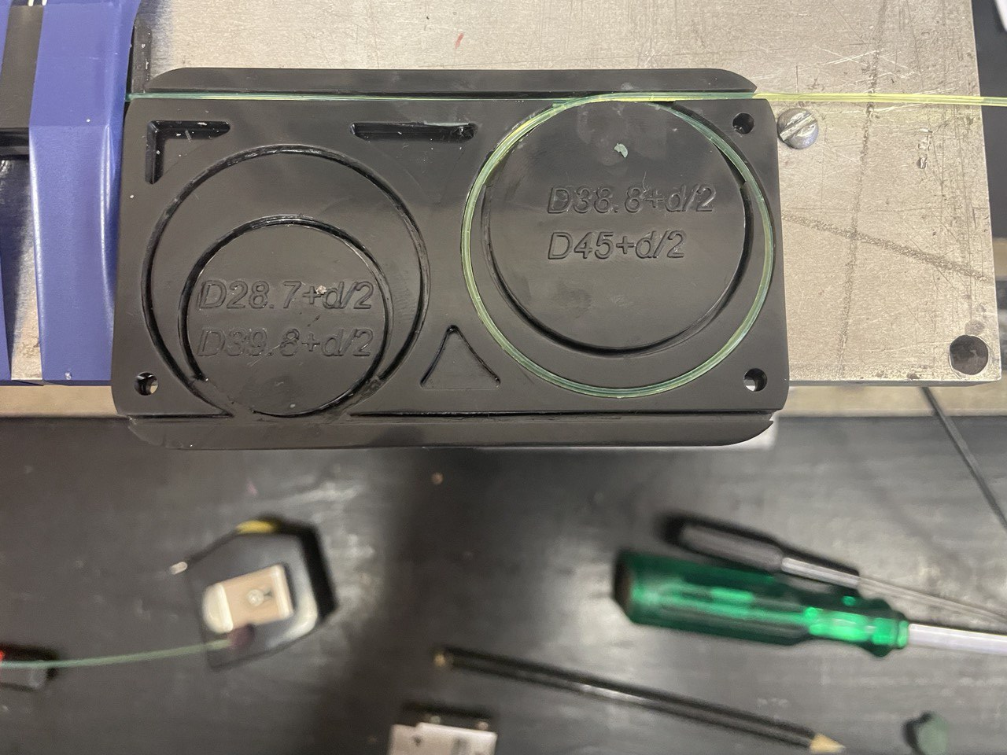
Loss of efficiency bending shifter
$$η\left(\%\right)=\left(1−\frac{x_{n}}{x_{0}}\right)∙100\%$$
$$x_{n}−максимум распределния сигнала$$
$$при скручивании$$
$$x_{0}−максимум выпрямленного волокна$$

Slide 2
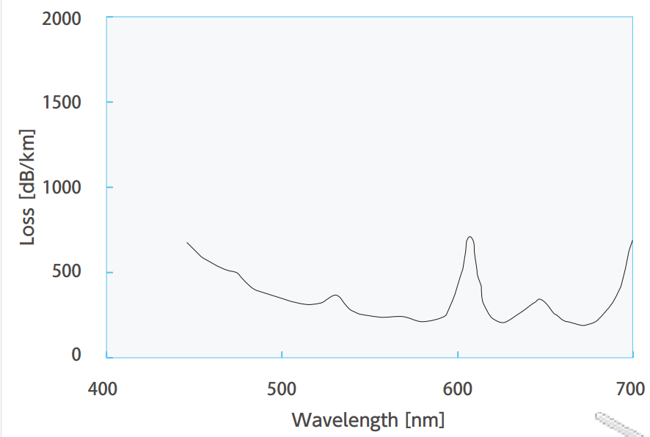
Efficiency of Kuraray Clear Rectified Waveguide
$Λ$=550nm
α$=250\frac{ⅆB}{km}$
$α_{2}=0.23∗{10}^{−3}∗$ $α=0.058(m^{−1})$
$η\left(\%\right)=\frac{P_{\left\{out\right\}}}{P_{\left\{in\right\}}}∙100\%=\frac{P_{\left\{in\right\}}e^{{−α}_{2}l}}{P_{\left\{in\right\}}}$ $∙100$%
$η\left(\%\right)$=$e^{{−α}_{2}l}$ $∙100$%

Slide 3
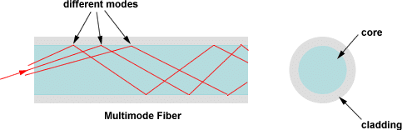
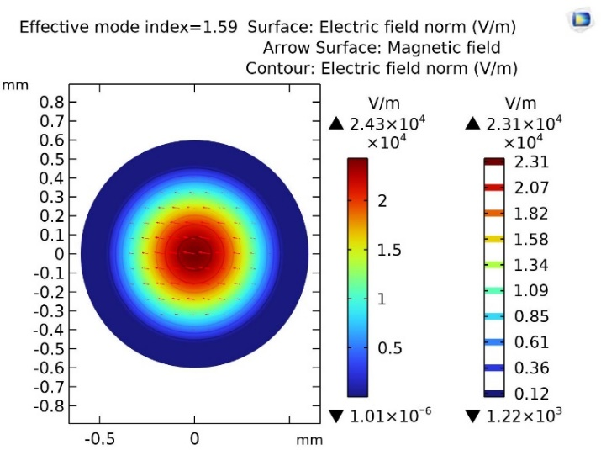
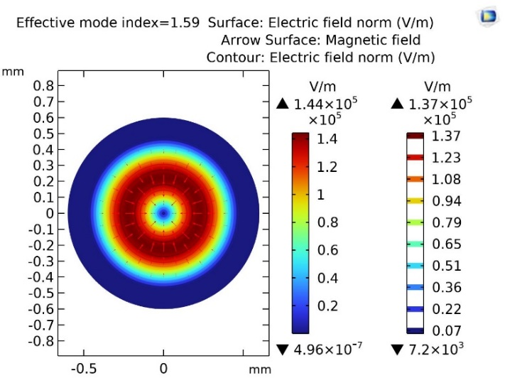
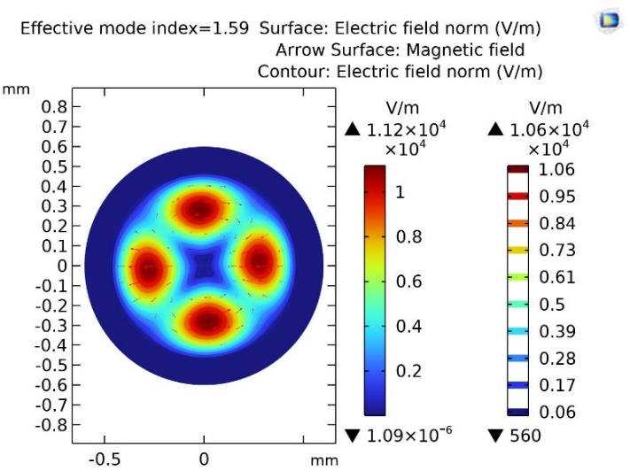
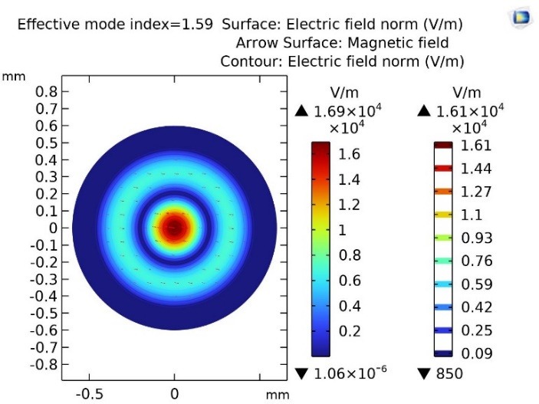
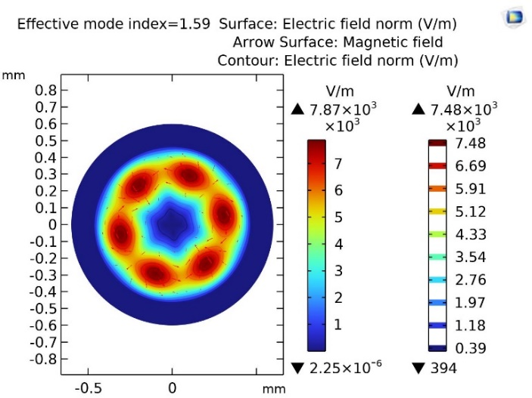
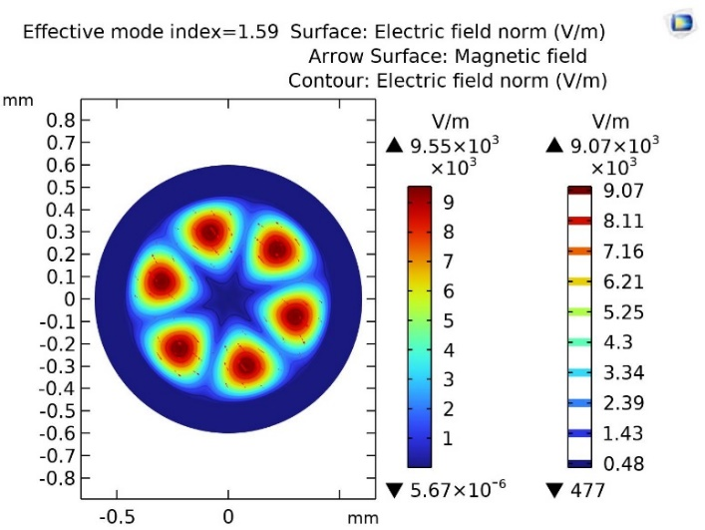
Mods fiber
$n_{core}$=1.59 $V=\frac{2πa}{λ}\sqrt{n_{core}^{2}−n_{clad}^{2}}≈3041 (волноводный параметр)$
$n_{clad}$=1.49 M$=\frac{V^{2}}{2}$ $≈{4.6∙10}^{6}$ (кол-во мод)
а – радиус сердцевины волокна, а=0.48 мм

Slide 4
Simulation of ray tracing in a shifter

